Slide 1
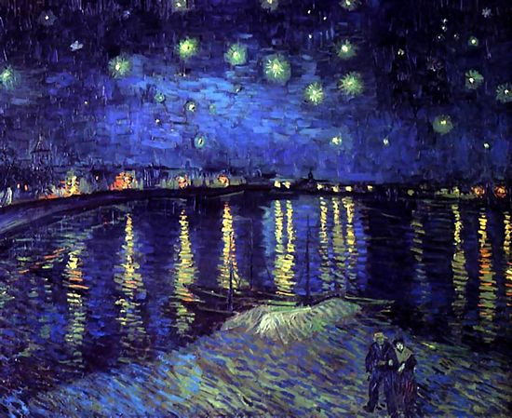
Эстетика постимпрессионизма
Урок МХК в 11 кл.
Учитель: Е.А. Федюшина

Slide 2
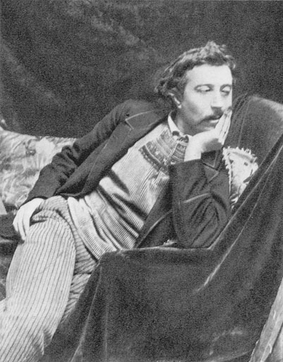
Поль Гоген
Дата рождения: 7 июня 1848
Место рождения: Париж, Вторая французская республика
Дата смерти: 8 мая 1903 (54 года)
Место смерти: Атуона, о. Хива-Оа, Маркизские острова, Французская Полинезия

Slide 3
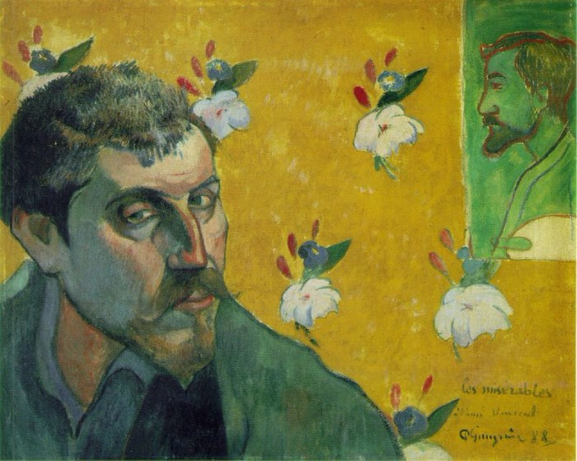
Поль Гоген. Автопортрет

Slide 4
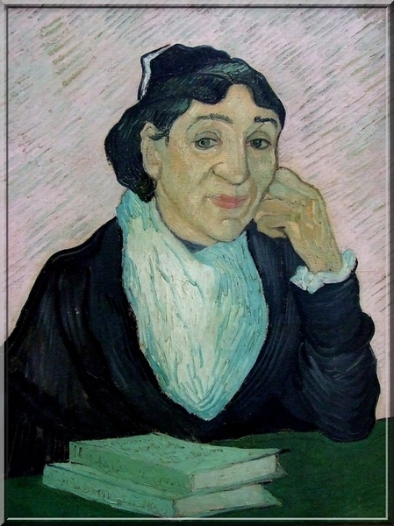
Поль Гоген. Арлезианка

Slide 5
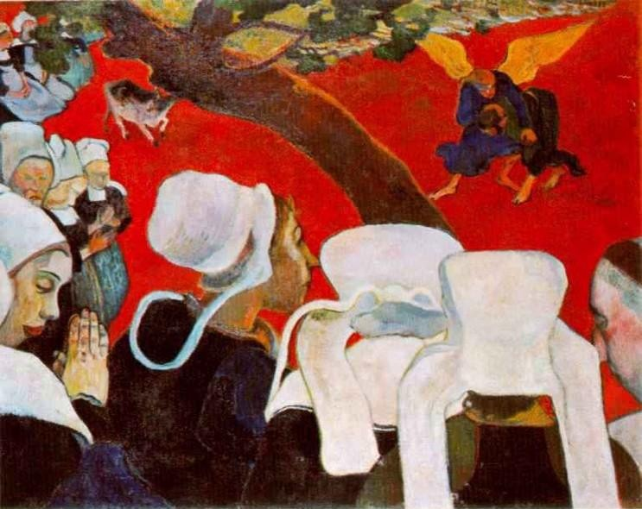
Поль Гоген. Видение после проповеди. Борьба Иакова с ангелами.

Slide 6
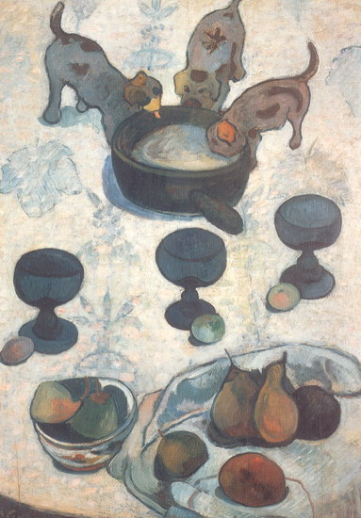
Поль Гоген. Натюрморт со щенятами

Slide 7
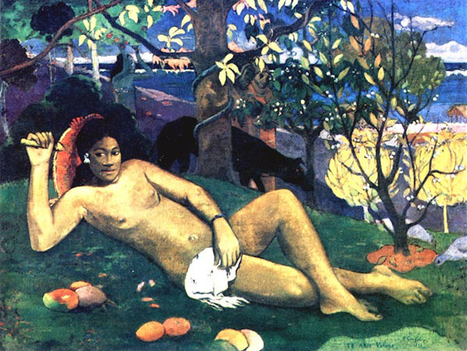
Поль Гоген. Жена короля

Slide 8
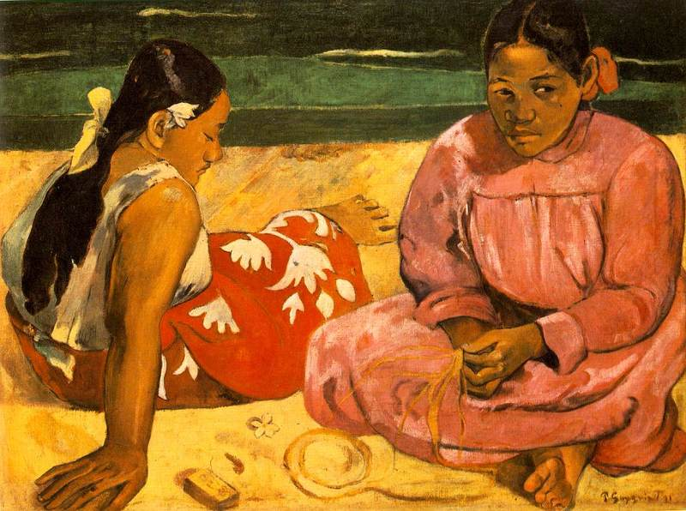
Поль Гоген. Таитянские женщины

Slide 9
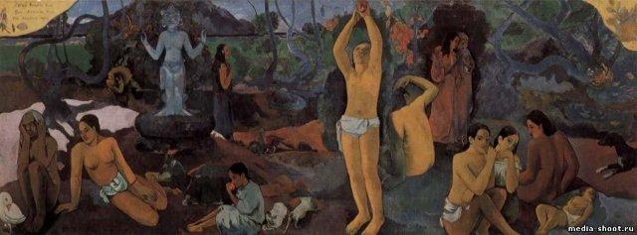
Поль Гоген. Откуда мы? Кто мы? Куда мы идем?

Slide 10
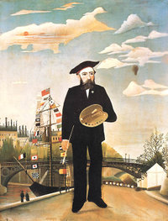
Анри Руссо
Дата рождения: 21 мая 1844
Место рождения: Лаваль (Франция)
Дата смерти: 2 сентября 1910 (66 лет)
Место смерти: Париж (Франция)
Гражданство: Франция
Стиль: примитивизм, наивное искусство, постимпрессионизм

Slide 11
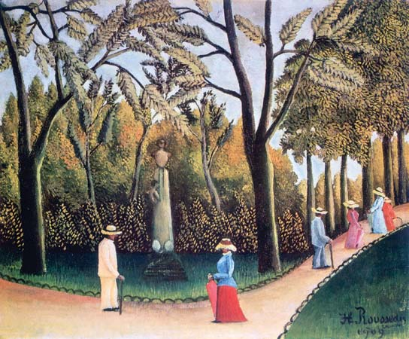
Анри Руссо. У памятника Шопену в Люксембургском лесу

Slide 12
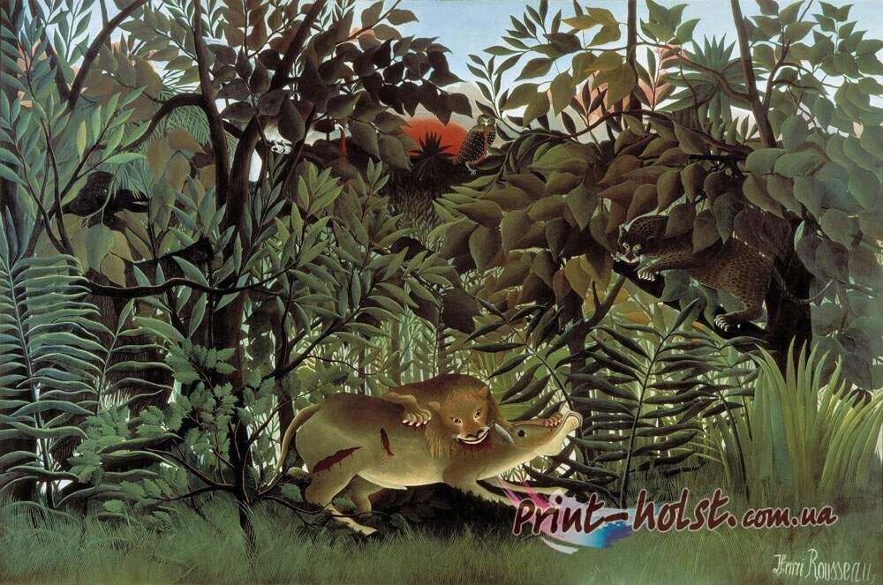
Анри Руссо. Голодный лев

Slide 13
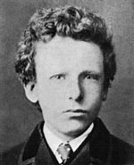
Винсент Ван Гог
Дата рождения: 30 марта 1853
Место рождения: Грот-Зюндерт
Дата смерти: 29 июля 1890 (37 лет)
Место смерти: Овер-сюр-Уаз
Гражданство: Нидерланды
Жанр: пейзаж натюрморт портрет
Стиль: постимпрессионизм

Slide 14
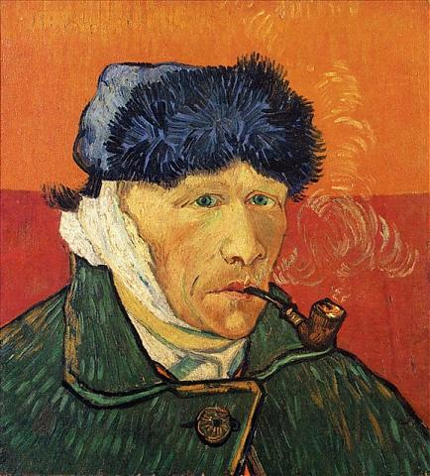
Винсент Ван Гог. Автопортрет с перевязанным ухом

Slide 15
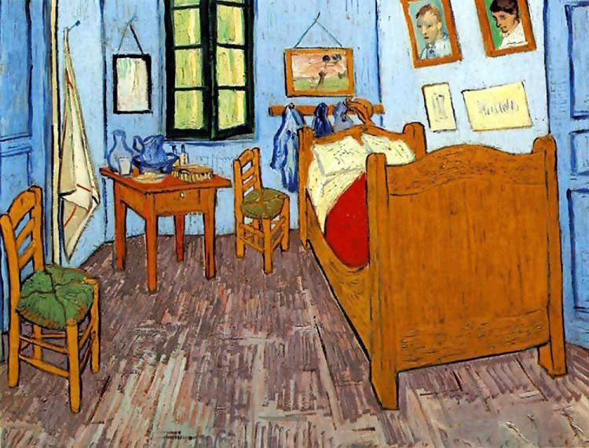
Винсент Ван Гог. Спальня художника в Арле

Slide 16
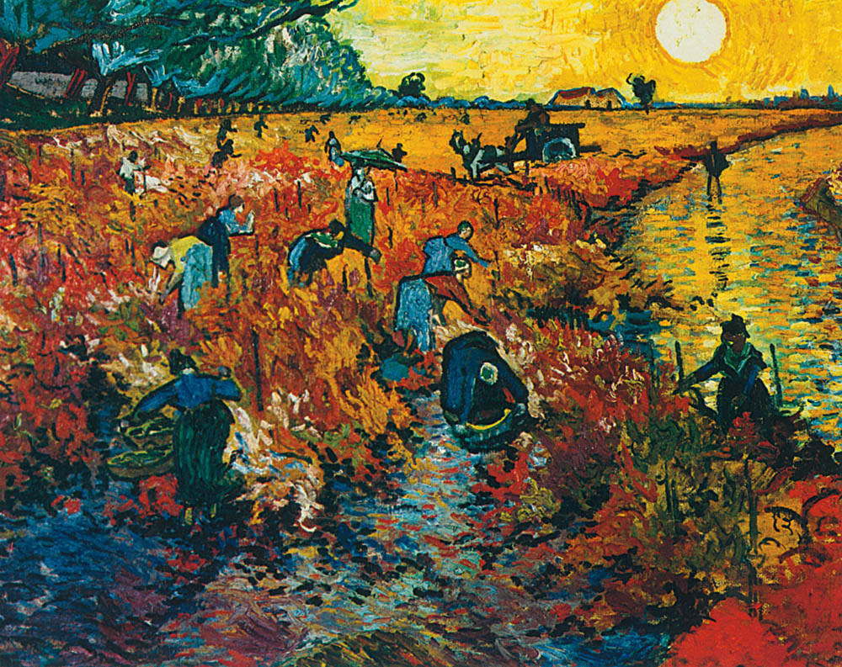
Винсент Ван Гог. Красные виноградник в Арле

Slide 17
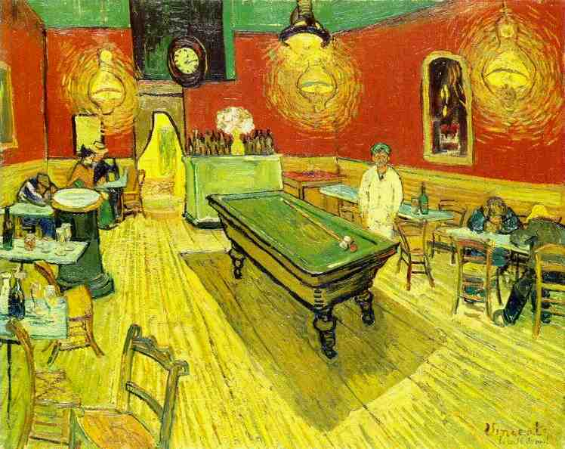
Винсент Ван Гог. Ночное кафе в Арле

Slide 18
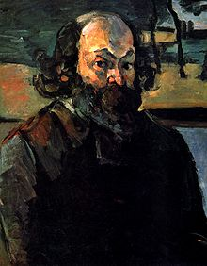
Поль Сезанн
Дата рождения: 19 января 1839
Место рождения: Экс-ан-Прованс
Дата смерти: 22 октября 1906 (67 лет)
Место смерти: Экс-ан-Прованс
Гражданство: Франция
Стиль: постимпрессионизм

Slide 19
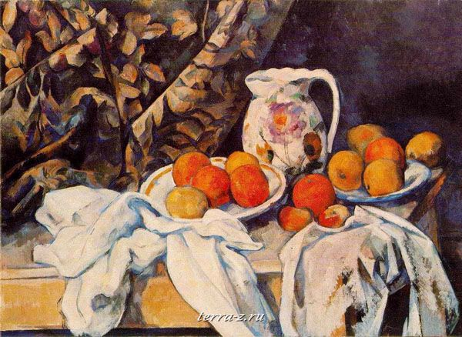
Поль Сезанн. Натюрморт с драппировкой

Slide 20
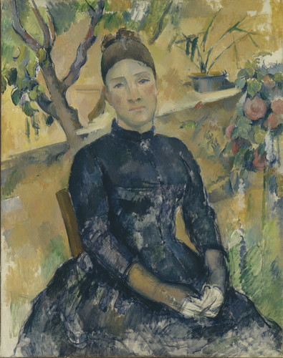
Поль Сезанн. Портрет мадам Сезанн в оранжерее

